Slide 1


Опыт Научной библиотеки ТГУ
в создании библиотечных путеводителей на платформе SubjectsPlus
Галина Сербина
зав.отделом обслуживания
НБ ТГУ

Slide 2
Библиотека ТГУ как информационный хаб
Электронные ресурсы (на 1.01.2018 г.) | Количество электронных документов
1. Сетевые удаленные базы данных
Базы данных периодических изданий | 26 120 назв.
Базы данных книг | 318 410 назв.
Базы данных рефератов | 24 395 903 - Количество доступных рефератов (библиографических описаний, аннотаций) только в подписных ресурсах. Без учета WoS и Scopus; 60 038 121 - Количество доступных рефератов (библиографических описаний, аннотаций) в подписных и свободных (например, БД ИНИОН) ресурсах. Без учета WoS и Scopus
Базы данных диссертаций и авторефератов | 3 156 609 на русском и англ. языках
2. Сетевые локальные базы данных нормативно-правовых документов | 2 800 000 документов
3. Базы данных, создаваемые в Научной библиотеке
3.1 Полнотекстовые – Электронная библиотека ТГУ | 58 360 назв. документов
3.2 Библиографические – Электронный каталог НБ ТГУ | 541 753 библиографических записей; 834 517 записей экземпляров

Slide 3

Посещение раздела “Отечественные и российские зарубежные ресурсы” сайта Научной библиотеки
за период 1 апреля 2017 - 31 марта 2018 (1 год)
Страница | Кол-во посещений
Электронные ресурсы | 30 311
Российские сетевые ресурсы | 13 200
Зарубежные сетевые ресурсы | 9 929
Предметные области | 1 307
пользователи не доходят до этой страницы!
Библиотечные путеводители как современный дружелюбный способ представления электронных коллекций

Slide 4




Задачи проекта
Поддержка науки и образования в университете - управление информационными потоками
Представление научно-образовательного контента в новом, “user-friendly”* виде
Взаимодействие с образовательными программами в области совместного отбора качественного контента
*дружелюбный (англ.)
Библиотечные путеводители как современный дружелюбный способ представления электронных коллекций

Slide 5
Поддержка науки и образования в НБ ТГУ
Стратегический уровень
Центр научных коммуникаций и доступного образования
Уровень ключевых инициатив
Управление информационными потоками
Электронная среда управления образовательными и научными данными
Возможные продукты
Ресурсный базис
Технологический продукт: библиотечный путеводитель
Библиотечные путеводители как современный дружелюбный способ представления электронных коллекций
Notes:
2 квадрата

Slide 6

Библиотечные путеводители
- коллекция организованных по предметной или проблемной области электронных и печатных научных и образовательных ресурсов
Библиотечные путеводители как современный дружелюбный способ представления электронных коллекций
Notes:
В-1

Slide 7

Библиотечные путеводители
Могут включать в себя:
ссылки на релевантные направлениям учебной и научной деятельности университета лицензионные ресурсы (книги, журналы, диссертации, патенты, базы данных цитирования и т.д.) и ресурсы открытого доступа;
издания, оцифрованные по заказу образовательной программы и размещенные в Электронной библиотеке (включая труды сотрудников университета);
интерактивные проекты, карты, тесты, веб-инструменты;
аудио, видео лекции, подкасты и другие образовательные материалы;
MOOC;
“Полезные ссылки”
Библиотечные путеводители как современный дружелюбный способ представления электронных коллекций
Notes:
В-1

Slide 8



Типы путеводителей
вокруг широких областей знания (предметные)
путеводители по дисциплинам (конкретным курсам, программам)
тематические путеводители (например, по стандартам библиографического оформления)
*Список путеводителей не исчерпывающий
Библиотечные путеводители как современный дружелюбный способ представления электронных коллекций
Notes:
В-3

Slide 9
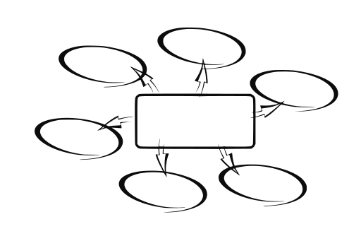
SubjectsPlus
платформа для управления тремя блоками информации, размещенными на сайте НБ:
подписные электронные ресурсы библиотеки
ресурсы открытого доступа
информация о специалистах библиотеки, работающих с факультетами - библиотекарями-предметниками
Библиотечные путеводители как современный дружелюбный способ представления электронных коллекций
Notes:
В-2

Slide 10
Преимущества продукта
Для специалистов библиотек | Для пользователей
Работа с ресурсом даже без IT-образования | Удобство поиска и использования
Быстрый мониторинг и редактирование ресурсов | Понятная навигация
Бесплатная платформа | Быстрый доступ к релевантным источникам
Возможность кооперации | Интерактивность платформы
Поддержка источников различного типа (видео, изображения, текст, ссылка) | Большой выбор источников, разнообразие ресурсов
Возможность включения собственных библиотечных ресурсов, услуг и сервисов: электронные библиотеки, каталоги, МБА, тематические коллекции | Персонификация: не ресурсы, а люди
Встроенный поиск по WorldCat | Возможность поиска и печати информации

Slide 11

Этапы работы
Пробный проект
Информационно-образовательный портфель
Настройка платформы
Установка ПО, изучение опыта, локализация
Определение контента
Структура, наполнение, оформление
Внедрение
Обучение, подготовка методических материалов, наполнение
Размещение
Публикация, PR
Взаимодействие
прием заявок на создание путеводителей
Библиотечные путеводители как современный дружелюбный способ представления электронных коллекций
Notes:
Пробный проект - Информационно-образовательный портфель (на базе сайта НБ). Отработка модели взаимодействия с заказчиком - преподавателем, содержания путеводителя.
Установка ПО на сервер библиотеки, работа с ресурсом (изучение настроек и опыта работы библиотек, использующих ресурс, локализация).
Определение структуры, наполнения и оформления, отработка путеводителей по широким областям знания.
Внедрение. Обучение сотрудников. Наполнение предметных путеводителей. Подготовка метод.материалов
Размещение на сайте. (открыть доступ для читателей). Рекламная кампания.
Прием заявок от образовательных программ на создание путеводителей.

Slide 12

Некоторые принципы
Часть структуры путеводителя четко закреплена (отображение некоторых блоков, стандарты описания).
Путеводители должны продвигать не только подписные ресурсы библиотеки, но и ресурсы открытого доступа: в приоритете качество контента.
Важными для нас являются ссылки на публикации университетских авторов, релевантные подразделения университета.
Библиотечные путеводители как современный дружелюбный способ представления электронных коллекций

Slide 13
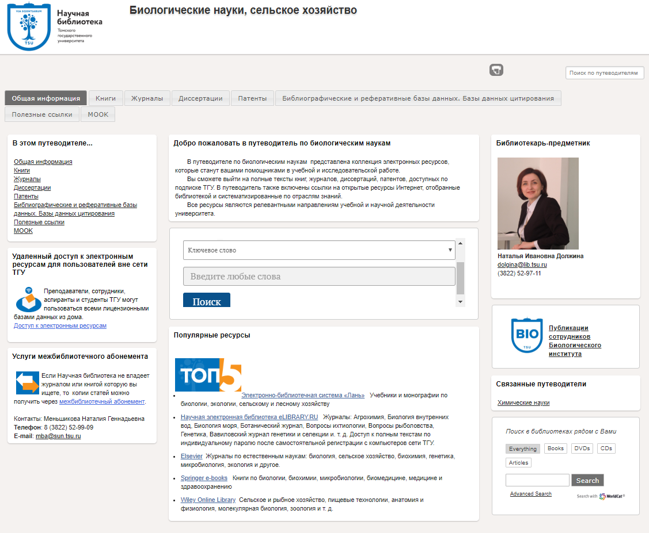
1
2
3
Notes:
http://www.lib.tsu.ru/sp/subjects/guide.php?subject=BI

Slide 14
Жизненный цикл путеводителя
Образовательная программа
Библиотека
заказ
преподаватель
1
библиотекари-предметники
отбор ресурсов
2
3
экспертная оценка
размещение
4
запуск
платформа SP
студенты
5
обратная связь
6
Библиотечные путеводители как современный дружелюбный способ представления электронных коллекций
Notes:
Жизненный цикл
Как это работает? Библиотека​, выступая в роли исполнителя, предлагает наполнение базовой структуры путеводителя, осуществляя отбор релевантных источников из печатного фонда, электронных ресурсов НБ и качественных внешних ресурсов (подробнее в приложении). Преподаватель​ в качестве эксперта по содержанию, при необходимости, дополняет её, Студенты дают обратную связь по удобству использования путеводителя.

Slide 15
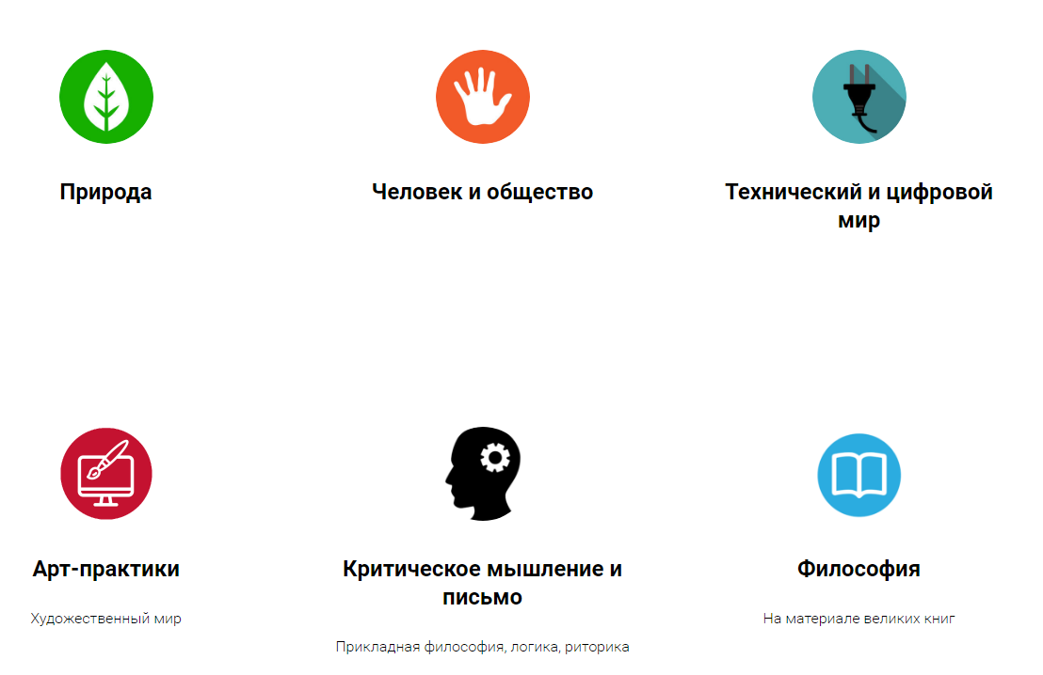
Перспективы
Путеводители для конкретных курсов (например, Ядро бакалавриата ТГУ)
Путеводители для магистерских программ (“выравнивание” знаний, представление о программе)
Сетевые путеводители
структура ядра бакалавриата ТГУ
Библиотечные путеводители как современный дружелюбный способ представления электронных коллекций

Slide 16


В 2019-м году мы предлагаем
Повышение квалификации для библиотечных специалистов:
Возможности платформы
Установка и настройка ПО
Работа с платформой, рекомендации по наполнению
Библиотечные путеводители как современный дружелюбный способ представления электронных коллекций

Slide 17
Спасибо за внимание!
Вопросы?
Галина Сербина
зав.отделом обслуживания
serbina@lib.tsu.ru
Библиотечные путеводители как современный дружелюбный способ представления электронных коллекций

